Slide 1
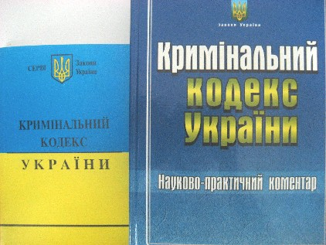
Кримінальне право. Поняття злочину
Грицюк Л.А., вчитель історії та правознавства
МЗОШ №29

Slide 2
Завдання уроку
Ознайомитися з поняттями “кримінальне право”, “злочин”, його складом та стадіями скоєння;
поглибити знання , отримані у 9 класі;
удосконалити навички опрацювання нормативно – правових документів, розвивати і давати правову оцінку життєвим ситуаціям, розв'язувати юридичні задачі;
виховувати розуміння небезпеки кримінальних правопорушень, правову свідомість, негативне ставлення до злочину як суспільного явища і розуміння невідворотності покарання за вчинення злочину.

Slide 3
ПЛАН
Загальна характеристика кримінального права.
Поняття злочину. Склад злочину. Види злочинів.
Стадії скоєння злочину. Співучасть у злочині.

Slide 4

Кримінальне право
Кримінальне право - галузь права, норми якої встановлюють засади відповідальності за скоєння злочинів, їх види й покарання за них.

Slide 5
Кримінальний кодекс України
5 квітня 2001 року ВРУ був прийнятий новий Кримінальний кодекс України, який вступив в дію
1 вересня 2001 року. Кримінальний кодекс розділений на Загальну і Особливу частини.
Загальна частина передбачає норми, в яких виражені завдання КК України.
Особлива частина визначає кримінальну відповідальність за окремі злочини і покарання до осіб, які їх вчинили.

Slide 6
Джерела кримінального права України:
Конституція України;
ррішення Конституційного Суду України про неконституційність кримінальних законів або норм;
укладені і належним чином ратифіковані Україною міжнародні договори;
Кримінальний кодекс України.

Slide 7
Основні завдання кримінального
законодавства України
Охорона суспільного ладу України,
його політичної і економічної систем,
захист державного суверенітету
Забезпечення захисту життя,
здоров’я, честі і гідності громадян, їх
конституційних прав і свобод
Викорінювання усіляких порушень
правопорядку і, перш за все, злочинів.
Усунення причин, що їх породжують.

Slide 8
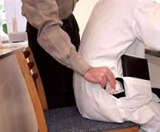
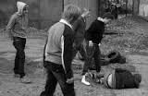
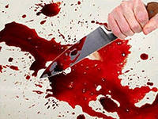
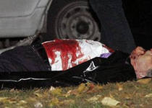
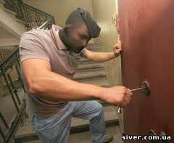
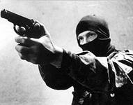


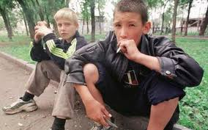

Slide 9
Перегляд відеороліків

Slide 10


Метод “Мікрофон”
Фрагменти якого поняття зображені на фото та у відеороліках?

Slide 11

Злочин -
суспільно небезпечне протиправне діяння (дія чи бездіяльність), яке скоєне суб'єктом злочину (тобто, особою, яка може нести за нього відповідальність), передбачене Кримінальним кодексом України

Slide 12
Основні ознаки злочину
Суспільна небезпечність
Протиправність
Винність
Караність,кримінальне покарання

Slide 13

Склад злочину - це сукупність встановлених кримінальним законом об'єктивних і суб'єктивних ознак, які характеризують злочин.

Slide 14
Склад злочину
Суб'єкт злочину
Об'єкт злочину
Суб'єктивна сторона злочину
Об'єктивна сторона злочину

Slide 15
Ознаки суб'єктивної сторони злочину:
Мотив і мета злочину
Вина
Емоційний стан
Прямий
Умисел
Непрямий
Злочинна самовпевненість
Злочинна недбалість
Необережність

Slide 16
Ознаки об'єктивної сторони злочину:
Місце
Певна територія, де відбувається суспільно небезпечне діяння і настають його суспільно небезпечні наслідки.
Час
Певний відрізок часу, протягом якого відбувається суспільно небезпечне діяння.
Обстановка
Конкретні умови, за яких вчиняється злочин.
Засоби
Предмети матеріального світу, що застосовуються злочинцем при вчинені суспільно небезпечного діяння.
Способи
Сукупність прийомів та методів, що використовуються при вчинені злочину.

Slide 17
Стадії
вчинення
злочину
Готування до
злочину
умисне створення
умов для
вчинення злочину
Замах на
злочин
дія спрямована на
вчинення злочину,
але не доведена
до кінця
Закінчений
злочин
наявні всі ознаки
складу злочину,
настав шкідливий
результат

Slide 18
Співучасть у вчиненні злочину
Співучасть - це умисна спільна участь двох чи більше осіб у вчиненні злочину.
1. Співучасть є тільки там, де у вчиненні злочину беруть участь хоча б дві особи.
2. Співучасть - це спільна діяльність.
3. Всі особи, які беруть участь у злочині, діють умисно.

Slide 19
Види співучасті
Виконавець (особа, яка у співучасті з іншими суб'єктами злочину безпосередньо вчинила злочин)
Організатор (особа, яка організувала вчинення злочину, керувала його підготовкою чи вчиненням)
Пособник(особа, яка порадами, вказівками сприяла вчиненню злочину іншими співучасниками)
Підмовник (особа, яка умовлянням, підкупом схилила іншого співучасника до вчинення злочину)

Slide 20
Робота в групах
І група –
  ознайомитися зі ст. 11 ККУ (стор. 147 та стор. 64-65 підручника);
  визначити, що спільного та відмінного у визначеннях злочину та правопорушення

Slide 21
ІІ група –
  ознайомитися зі ст. 14-16 ККУ (стор. 147-148 підручника);
  порівняти готування до злочину та замах на злочин. Навести приклади незакінчених злочинів.

Slide 22
ІІІ група –
  ознайомитися зі ст. 14-16, 68 ККУ (стор. 148 підручника);
  порівняти відповідальність за готування до злочину та замах на злочин.

Slide 23
ІV група –
  ознайомитися з п.3 (стор. 148 підручника);
  визначити передбачені законом види співучасті. Опрацювати статтю про скоєння злочину у Галицинівці, проаналізувати її, назвавши види співучасників

Slide 24
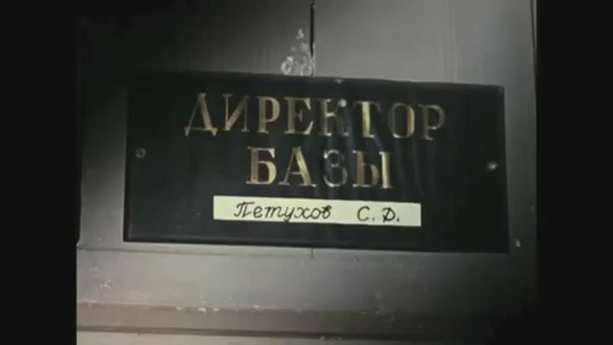

Slide 25

Розв’язування юридичних задач
Робота в групах

Slide 26
Рефлексія
Вставте слова:
… - це система юридичних норм, якими визначаються основи кримінальної відповідальності.
Джерелом кримінального права є … … ….
… - це передбачене Кримінальним кодексом суспільно небезпечне винне діяння.
Стадії вчинення злочину – це … ….

Slide 27
Відповіді:
Кримінальне право - це система юридичних норм, якими визначаються основи кримінальної відповідальності.
Джерелом кримінального права є Кримінальний кодекс України.
Злочин - це передбачене Кримінальним кодексом суспільно небезпечне винне діяння.
Стадії вчинення злочину – це певні етапи його здійснення, етапи реалізації умислу на здійснення злочину.

Slide 28
аа
Підсумок уроку. Прийом “Відкритий мікрофон”
Протягом уроку я мав змогу повторити….
Новим для мене стало …
Особливо сподобалось…
Не сподобалось ….
Для себе я зробив такі висновки ….

Slide 29
Домашнє завдання
Параграф №20.
Виконати “Перевірте себе” (усно) стор. 149
  завдання 1-9 –на середній рівень
  завдання 1-12 - на достатній рівень
  завдання 1-13 - на високий рівень
  Уважно продивитись телепередачі: “Новини”, “Надзвичайні новини”,” Критична точка” тощо та відібрати ситуації щодо злочинів, учинених неповнолітніми та проти непвнолітніх.

